Slide 1
第五章 GPS卫星定位基本原理
5.3.3整周模糊度的确定
5.4 整周跳变的修复

Slide 2
载波相位观测量
（回顾）
某一特定时刻
载波相位测量需要解决的两个问题
整周未知数N0的确定
周跳的探测与修复

Slide 3
整周未知数
整周未知数（整周模糊度 － Ambiguity）

Slide 4
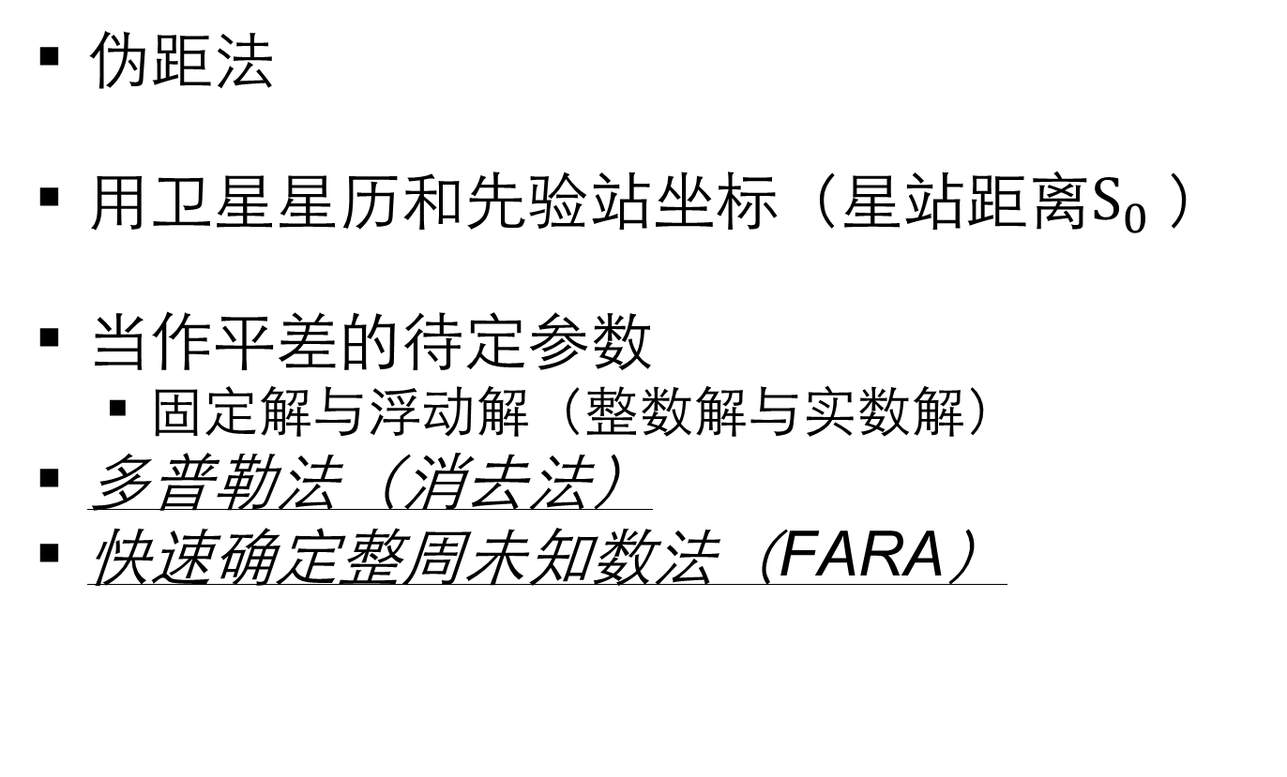


整周未知数（模糊度）的确定方法
（回顾）
伪距法
用卫星星历和先验站坐标（星站距离$S_{0}$）
当作平差的待定参数
固定解与浮动解（整数解与实数解）
多普勒法（消去法）
快速确定整周未知数法（FARA）
$$N_{0}=\frac{ρ_{k}}{λ}−{\tilde{φ}}_{k}$$
$$N_{0}=\frac{S_{0}}{λ}−{\tilde{φ}}_{0}$$
扩展阅读参考资料:
《GPS相对定位的数学模型》第六章 模糊度分解
《卫星导航定位新技术及高精度数据处理方法》第三章 整周模糊度

Slide 5
常见定位模式的模糊度确定方法
静态相对定位
待定参数(固定解与浮动解)
快速定位
走走停停法（Stop and Go）
已知基线法
交换天线法
快速静态定位法
快速模糊度解算法（FARA）
动态定位
初始化法
实时解算模糊度的方法

Slide 6
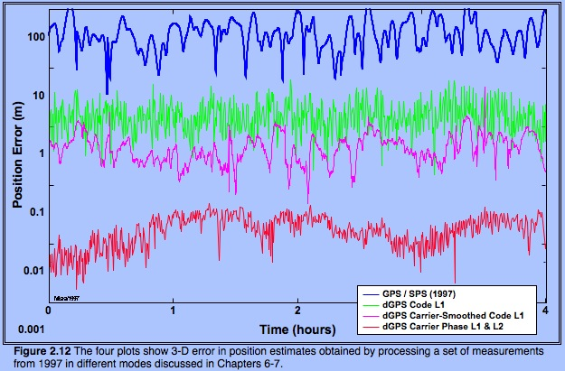
周跳的探测与修复

Slide 7
整周跳变（周跳 – Cycle Slips）
由于某种原因使接收机无法保持对卫星信号的连续跟踪时，在卫星信号重新被锁定后，整周计数不会与前面的值保持连续，这一现象称为整周跳变。
Next

Slide 8
周跳产生的原因
信号被遮挡，导致卫星信号无法被跟踪
卫星信号信噪比过低，导致整周计数错误
接收机在高速动态的环境下进行观测，导致接收机无法正确跟踪卫星信号
卫星瞬时故障，无法产生信号
Next

Slide 9
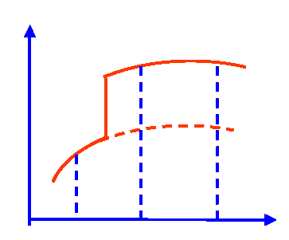
周跳的特点
只影响整周计数 － 周跳为波长的整数倍
将影响从周跳发生时刻（历元）之后的所有观测值
周跳
ϕ
T
Next

Slide 10
解决周跳问题的方法
探测与修复
设法找出周跳发生的时间和大小
常用方法
屏幕扫描法
高次差法
多项式拟合法
双频观测值（电离层残差法）
据平差后的残差
三差法、 MW观测值法…
Next
Notes:
MW观测值指Melbourne-Wübbena组合观测值，参见《卫星导航定位新技术及高精度数据处理方法》第二章 周跳探测及处理

Slide 11
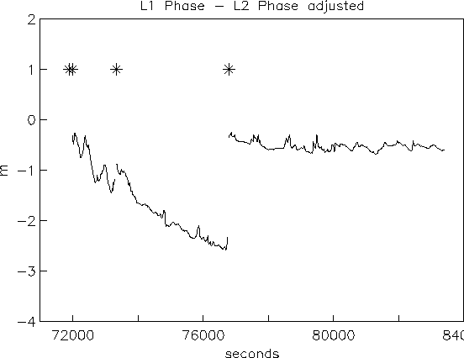
屏幕扫描法
方法：人工在屏幕上观察观测值（或观测值组合）曲线的变化是否连续。
特点
费时、只能发现大周跳。
由于原始的载波观测值变化很快，通常观察的是某种观测值的组合，如
Next

Slide 12
高次差法
原理
由于卫星和接收机间的距离在不断变化，因而载波相位测量的观测值N₀+Int(φ) +Fr(φ)也随时间在不断变化。
但这种变化应是有规律的，平滑的。周跳将破坏这种规律性。
对于GPS卫星而言，当求至四次差时，其值已趋向于零。残留的四次差主要是由接收机的钟误差等因素引起的。
Next

Slide 13
高次差法示例1
载波相位观测值及其差值（无周跳）：表5-1
观测历元 | 原始相位观测值 | 一次差 | 二次差 | 三次差 | 四次差
t₁ | 475833.2251
 |  | 11608.7533
t₂ | 487441.9784 |  | 399.8138
 |  | 12008.5671 |  | 2.5074
t₃ | 499450.5455
 |  |  | 402.3212 |  | -0.5797
 |  | 12410.8883
 |  |  |  | 1.9277
t₄ | 511861.4338
 |  |  | 404.2489 |  | 0.9639
 |  | 12815.1372
 |  |  |  | 2.8916
t₅ | 524676.5710
 |  |  | 407.1405 |  | -0.2721
 |  | 13222.2777
t₆ | 537898.8487 |  |  | 2.6195
 |  |  | 409.7600
 |  |  |  |  | -0.4219
 |  | 13632.0377
t₇ | 551530.8864 |  |  | 2.1976
 |  |  | 411.9576
 |  | 14043.9953
t₈ | 565574.8817
Next

Slide 14
高次差法示例2
载波相位观测值及其差值（有周跳）：表5-2
观测历元 | 原始相位观测值 | 一次差 | 二次差 | 三次差 | 四次差
t₁ | 475833.2251
 |  | 11608.7533
t₂ | 487441.9784 |  | 399.8138
 |  | 12008.5671 |  | 2.5074
t₃ | 499450.5455
 |  |  | 402.3212 |  | -100.5797
 |  | 12410.8883
 |  |  |  | -98.0723
t₄ | 511861.4338
 |  |  | 304.2489 |  | 300.9639
 |  | 12715.1372
 |  |  |  | 202.8916
t₅ | 524576.5710
 |  |  | 507.1405 |  | -300.2721
 |  | 13222.2777
t₆ | 537798.8487 |  |  | -97.3805
 |  |  | 409.7600
 |  |  |  |  | 99.5781
 |  | 13632.0377
t₇ | 551430.8864 |  |  | 2.1976
 |  |  | 411.9576
 |  | 14043.9953
t₈ | 565474.8817
Next

Slide 15
高次差法周跳影响规律分析
观测历元 | 周跳数 | 一次差 | 二次差 | 三次差 | 四次差
t₁ | 0
 |  | 0
t₂ | 0 |  | 0
 |  | 0 |  | 0
t₃ | 0
 |  |  | 0 |  | ε
 |  | 0
 |  |  |  | ε
t₄ | 0
 |  |  | ε |  | -3 ε
 |  | ε
 |  |  |  | -2 ε
t₅ | ε
 |  |  | - ε |  | 3 ε
 |  | 0
t₆ | ε |  |  | ε
 |  |  | 0
 |  |  |  |  | -ε
 |  | 0
t₇ | ε |  |  | 0
 |  |  | 0
 |  | 0
t₈ | ε
Next

Slide 16
示例数据周跳的求解
观测历元 | 四次差
t₁
t₂
t₃
 | ε
t₄
 | -3 ε
t₅
 | 3 ε
t₆
 | -ε
t₇
t₈
观测历元 | 四次差
t₁
t₂
t₃
 | -100.5797
t₄
 | 300.9639
t₅
 | -300.2721
t₆
 | 99.5781
t₇
t₈
ε-（ -3 ε ）+ 3 ε-（ - ε ）
= -100.5797-（ 300.9639 ）+(-300.2721)-(99.5781)
即:
8 ε=-801.3938
ε=-100.174
ε=-100
Next

Slide 17
高次差法的问题
接收机钟差对此方法有效性的影响
即使发现相位观测值中存在数周的不规则变化，也很难判断是否存在周跳。
克服接收机钟差影响的方法 － 卫星间求差
所以卫星间求差观测值的高次差法被广泛采用。
Next

Slide 18
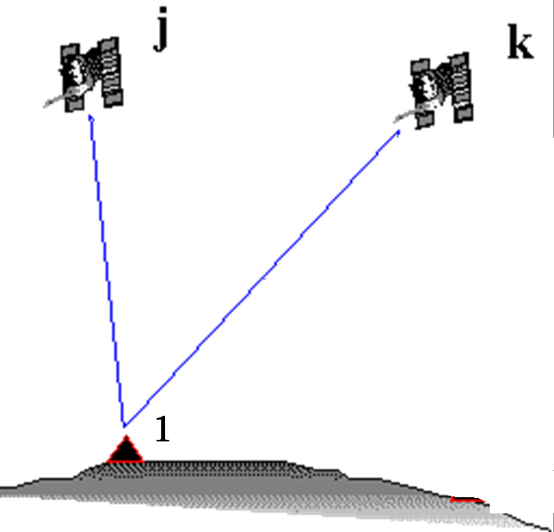
卫星间求差
Next

Slide 19
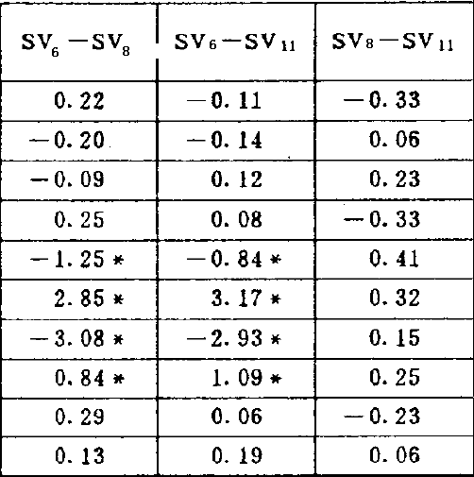
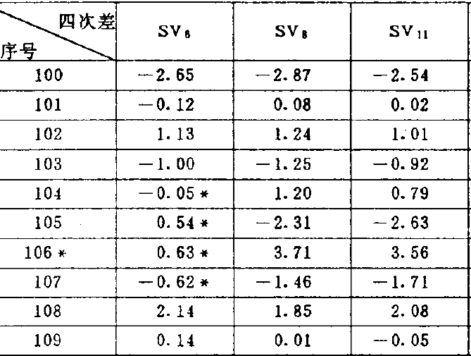
卫星间求差观测值的高次差法
1周
-3周
1周
3周
-1周
-1.0025 | -1.00375 | -0.00125
Next

Slide 20
多项式拟合法介绍
根据m个无周跳的相位测量观测值拟合一个n阶多项式，据此多项式来预估下一个观测值并与实测值比较，从而来发现周跳并修正整周计数。
一般n取3-4阶即可
这种方法实质上和上面介绍的高次差法是相像的，但便于计算。
Next
Notes:
为了便于用计算机计算，常采用多项式拟合的方法。

Slide 21
多项式拟合法解算示例
设该数据的观测历元间隔为15s，t₀=0；
观测历元 | 原始相位观测值
t₁ | 475833.2251
t₂ | 487441.9784
t₃ | 499450.5455
t₄ | 511861.4338
t₅ | 524576.5710
t₆ | 537798.8487
t₇ | 551430.8864
t₈ | 565474.8817
解：a₀=464625; a₁=733.888 ；a₂=0.889122； a₃=1.16764e-005
524576.5710 -524672.81 = -96.25
Next
Notes:
IDL中解算：
a=[[1,15,225,3375],[1,30,900,27000],[1,45,2025,25589],[1,60,3600,216000]]
b=[475833.2251,487441.9784,499450.5455,511861.4338]
x = LA_LINEAR_EQUATION(a, b)
PRINT, 'LA_LINEAR_EQUATION solution:', X
f = 464625.+733.888*75+ 0.889122*75*75 + 1.16764e-005*75*75*75

Slide 22
周跳的探测与修复方法
屏幕扫描法
高次差法
多项式拟合法
双频观测值（电离层残差法）
据平差后的残差
三差法、 MW观测值法…
扩展阅读参考资料:
《卫星导航定位新技术及高精度数据处理方法》第二章 周跳探测及处理

